Slide 1

ZONAS DE BAJAS EMISIONES EN MADRID
Marzo 2023

Slide 2
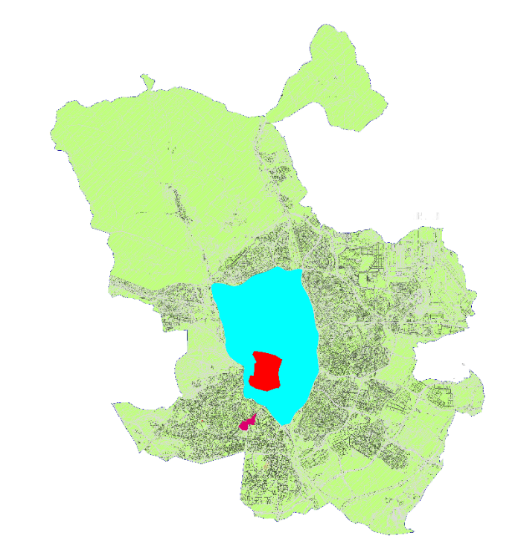
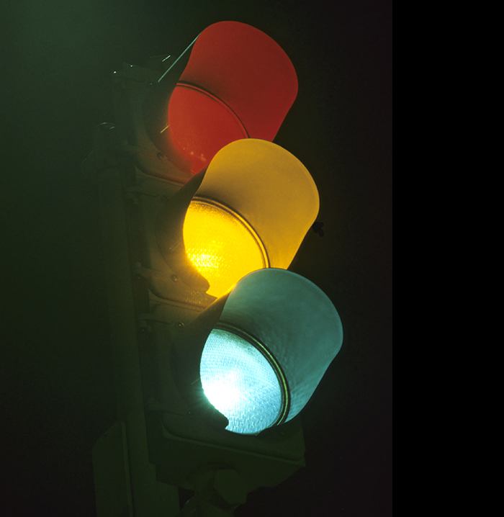

ZBE en Madrid. Nueva ordenanza.
CREACION DE MADRID ZONA DE BAJAS EMISIONES (MADRID ZBE)
  Las limitaciones de circulación de vehículos más contaminantes abarcan potencialmente a todo el municipio.
  La M30 se configura como el primer cinturón de limitaciones.
  Se establece un calendario de limitaciones progresivo de 2022 a 2025.
CREACION DE LAS ZONAS DE BAJAS EMISIONES DE ESPECIAL PROTECCION
ZBEDEP Distrito Centro y la nueva ZBEDEP Plaza Elíptica.
Establecen regulaciones suplementarias a las de Madrid ZBE para las zonas con necesidades medioambientales más acusadas.

Slide 3
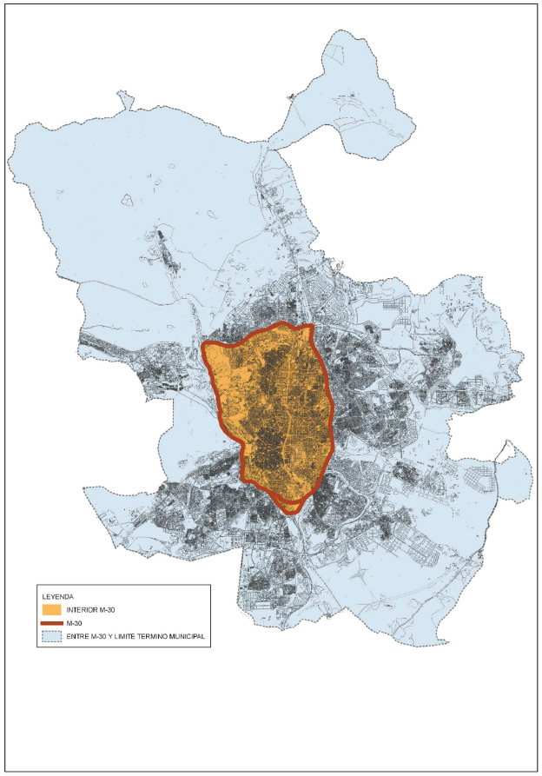
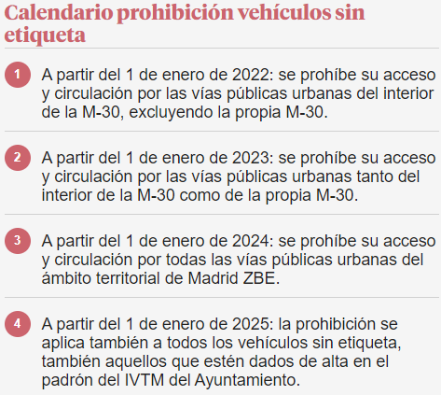
ZBE en Madrid. Madrid ZBE
Madrid ZBE
La nueva ordenanza de movilidad establece todo el término municipal de Madrid como Zona de Bajas Emisiones constituyéndose en una ZBE de 604 Km².
Dentro de todo el término municipal se establece la M30 como el cinturón de control de accesos principal.
El calendario de restricciones establecido es el siguiente:

Slide 4
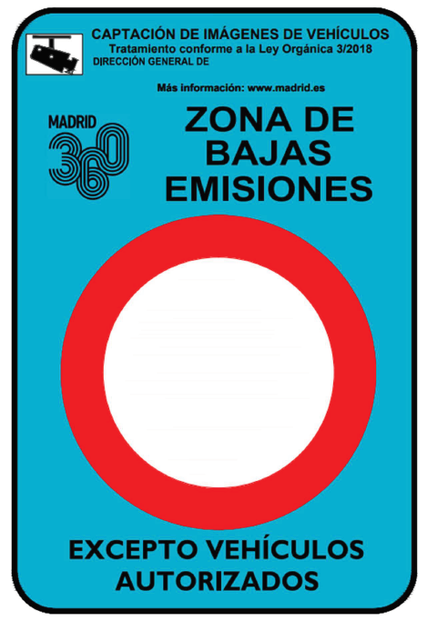

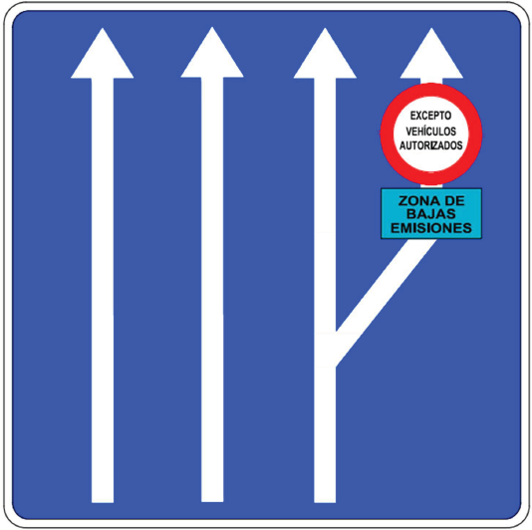
ZBE en Madrid. Madrid ZBE
Madrid ZBE
- INFRAESTRUCTURA
Para el control de los 180 carriles de entrada desde la M30 se utilizarán 111 cámaras ubicadas en su mayoría sobre báculos, columnas o pórticos preexistentes.
Adicionalmente se instalarán alrededor de 21 unidades de cámaras de lectura de matrículas para controlar 9 puntos significativos de la M30 (tráfico en el tronco de la M30).
Se utilizará la fibra óptica preexistente en la actualidad en la M30 configurándose una red de comunicaciones con los nodos precisos.
Se prevé la instalación y puesta en marcha entre septiembre de 2022 y abril de 2023, comenzando previamente una fase de control manual.
Se han instalado otras 89 cámaras en el interior en las vías colectoras y un radar de tramo urbano.
ALCANCE DEL CONTRATO
El contrato incluye el suministro de las cámaras de lectura y unidades de procesamiento, el desarrollo e implantación del SW de gestión de las cámaras, autorizaciones y sanciones y la gestión de las propuestas de sanción y remesado de las mismas y el mantenimiento de toda la infraestructura y SW asociado durante 4 años.
El sistema incluye el procesado, generación y remesado de las propuestas de sanción incluyendo la validación por parte de operadores.

Slide 5
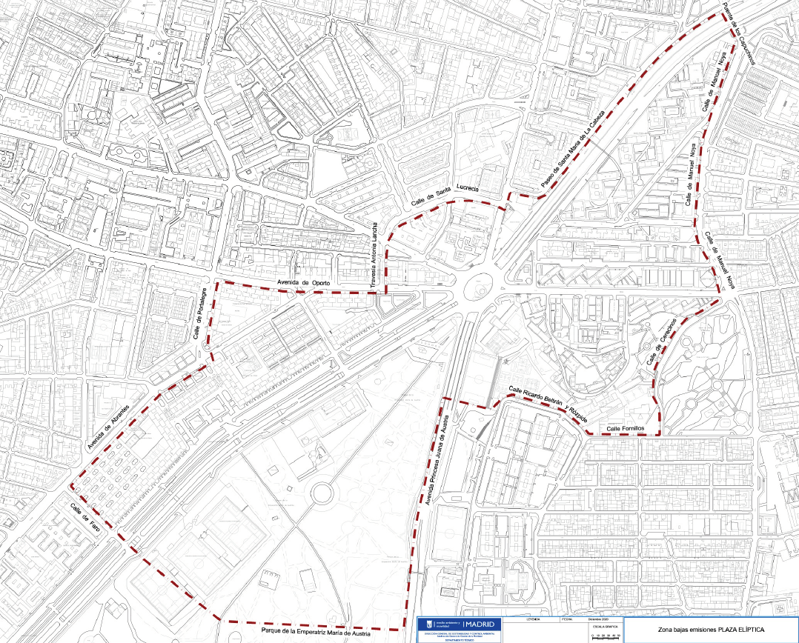
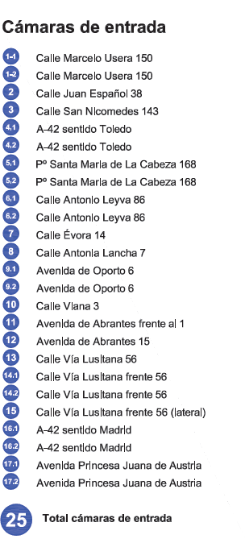
ZBE en Madrid. Plaza Elíptica
ZBEDEP Plaza Elíptica
La estación de medición de calidad del aire de Plaza Elíptica ha mostrado niveles de incumplimiento de los máximos admisibles desde 2010 siendo la que peores cifras ha mostrado desde entonces en superaciones de concentraciones de NOx.
Se planifica por tanto una zona de bajas emisiones de especial protección en torno a dicha zona con una superficie aproximada de 30 Ha.
Esta medida permitirá reducir unos 1.500 vehículos en hora punta y 37.000 diarios, lo que supondrá disminuir en un 18,6 % el tráfico en esta zona.
El control se efectuará medfiante 25 cámaras de entrada.
El acceso a los vehículos sin distintivo estará vetado salvo las excepciones prescritas en la ordenanza.
La implantación en fase de pruebas (con una duración de 2 meses de preavisos) se realizó el mes de septiembre de 2021.

Slide 6
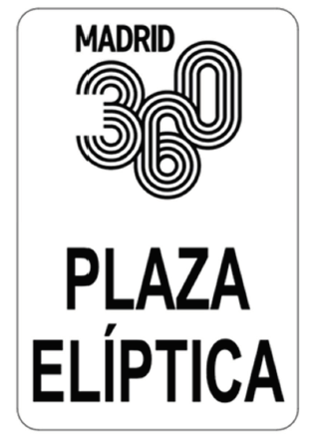
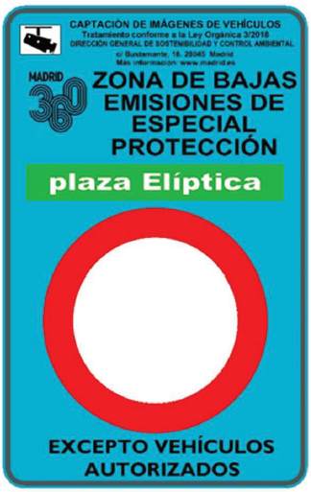
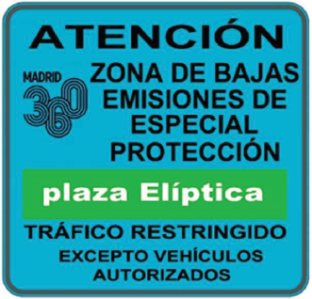
ZBE en Madrid. Plaza Elíptica
ZBEDEP Plaza Elíptica

Slide 7
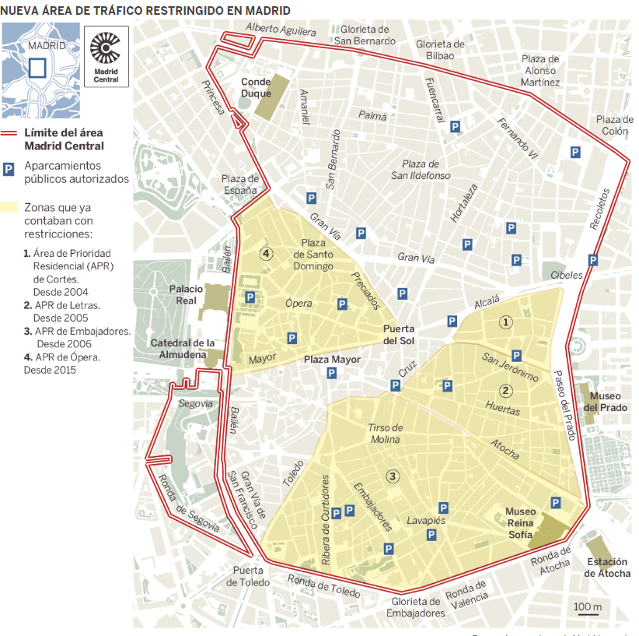
ZBE en Madrid. Madrid Distrito Centro
MADRID DISTRITO CENTRO:
Dentro del marco del Contrato Integral de Movilidad y del lote III del que es adjudicatario la UTE MSM se gestiona el servicio de control de accesos.
Madrid, Distrito Centro comprende un área de 472 ha con más de 135.000 habitantes que constituye el centro histórico y turístico de Madrid.
El control se efectua con 115 cámaras de entrada y salida que controlan todas las vías de acceso a la zona de manera automatizada.
Se evitan un 37% de los kilómetros recorridos actuales y un 40% de las emisiones de dióxido de nitrógeno (NO2), un contaminante que afecta a la salud y cuyos niveles incumplen la normativa desde 2010.
La implantación se realizó mediante sucesivas fases:
Durante el verano de 2018 se acometieron los trabajos para completar la reconversión de 1.250 plazas azules del Servicio de Estacionamiento Regulado (SER) en verdes y para duplicar el número de kilómetros de reservas en calzada para motos. También ejecutaron los trabajos de señalización horizonta y se comenzaron los de la vertical
El 30 de noviembre de 2018 entraron en vigor las normas de Madrid Central, con un control manual e informativo de accesos. En una segunda fase se enviaron cartas informativas con la infracción cometida para dar a conocer esta nueva zona de bajas emisiones. El 16 de marzo comenzó la fase de sanciones.

Slide 8
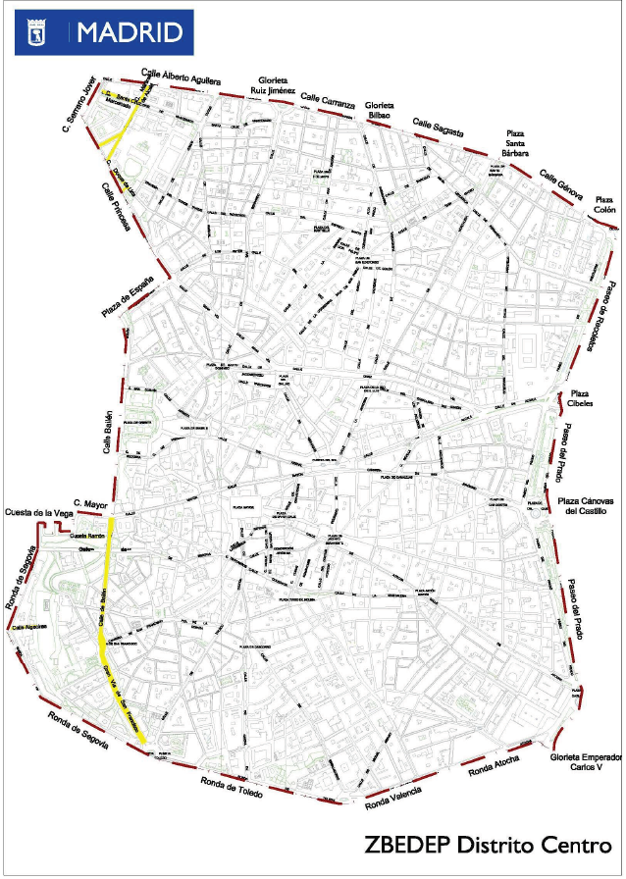
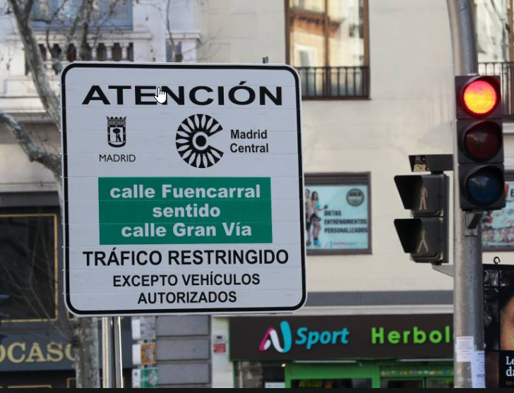
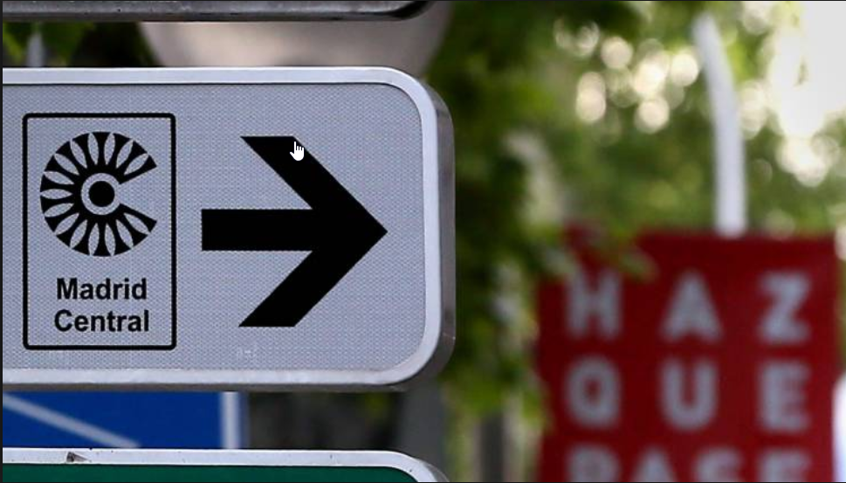
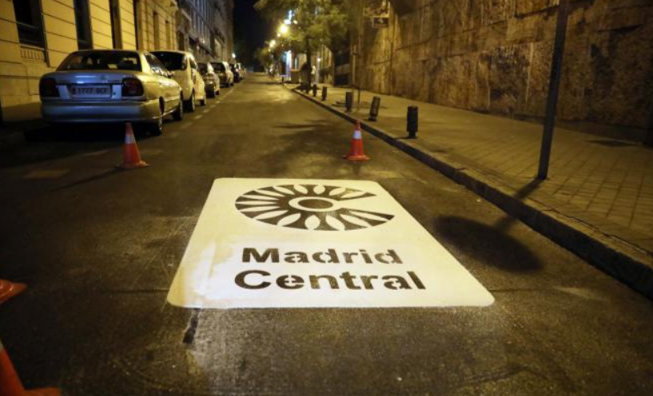
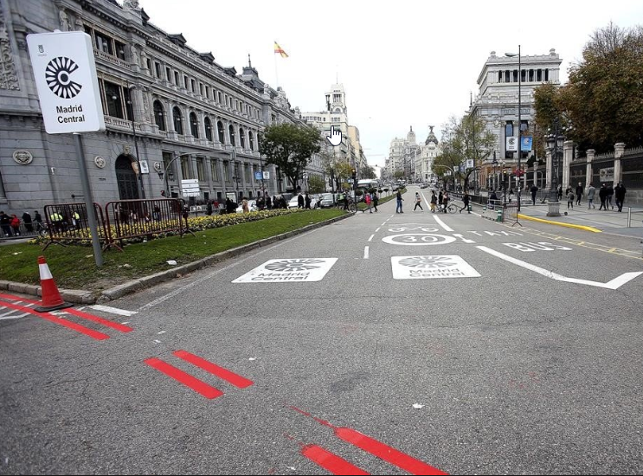
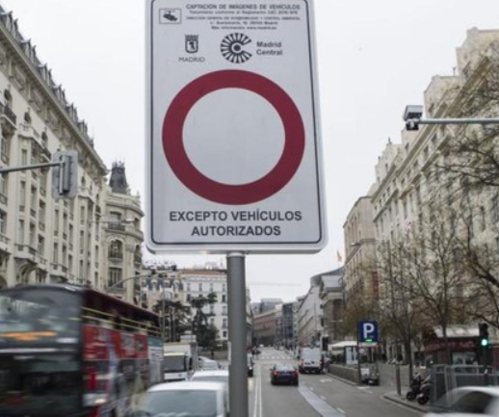
ZBE en Madrid. Madrid Distrito Centro
MADRID DISTRITO CENTRO. INFRAESTRUCTURA Y SEÑALIZACIÓN
- INFRAESTRUCTURA
115 CÁMARAS:
  60 cámaras de entrada (49 emplazamientos)
  55 cámaras de salida (40 emplazamientos)
Anillo de 10 km de fibra óptica conectado con el centro de control de tráfico del Ayuntamiento de Madrid.
6 nodos
43 acometidas eléctricas
SEÑALIZACION:
Señalización horizontal con doble línea roja en el perímetro y logos en las entradas.
Señalización vertical en las puertas de entrada y preavisos
Señalización informativa (incorporación del logo

Slide 9
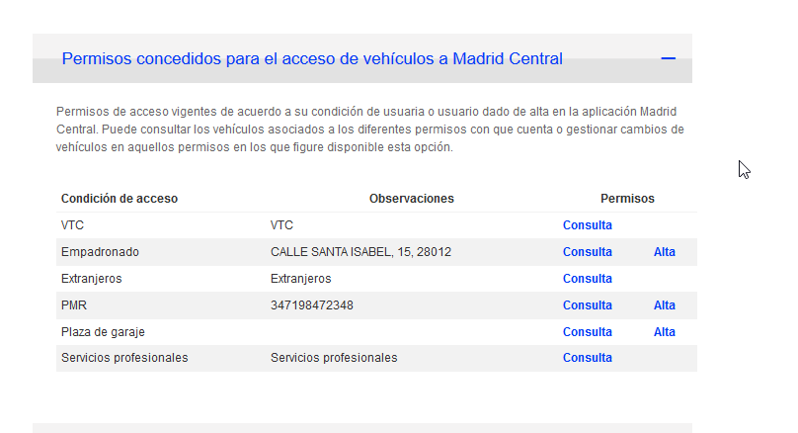
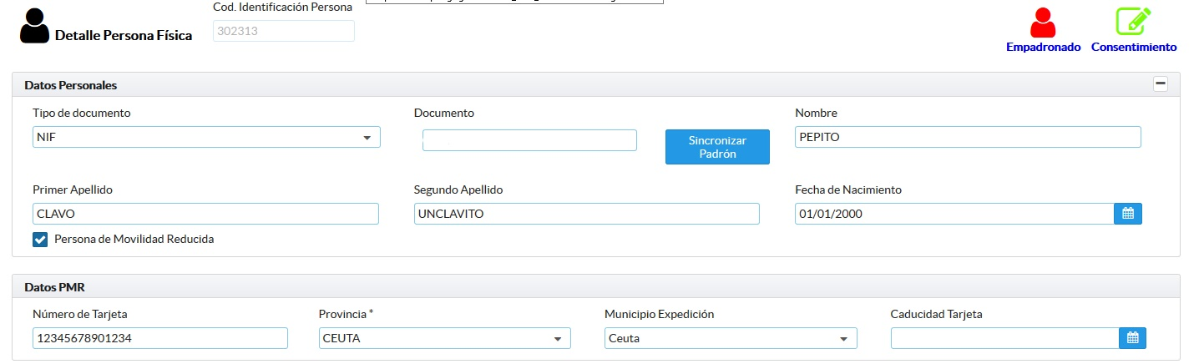
ZBE en Madrid. Plataforma de gestión de permisos de acceso
CONCESION DE PERMISOS DE ACCESO Y ESTACIONAMIENTO
El contrato integral de movilidad estableció la realización de una plataforma integral por parte de los adjudicatarios que permite la gestión de los distintos permisos y autorizaciones a conceder a los ciudadanos.
PERMISOS ESTACIONAMIENTO:
  Residentes 220.000
  Comerciales y profesionales 12.000
  Exentos * 2.000
  Cero emisiones (automatizado) 12.500
  Talleres 20
Vehículos camuflados cuerpos de seguridad del Estado, personas
Con protección especial (violencia de género, amenazas, otros)

Slide 10
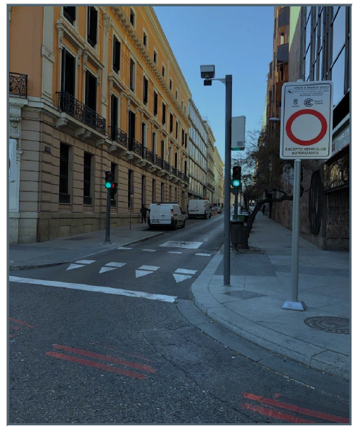
ZBE en Madrid. Plataforma de gestión de permisos de acceso
PERMISOS ACCESO A MADRID CENTRAL:
  EXENTOS AUTOMATIZADOS
  Exentos distintivo ambiental (cero emisiones y ECO)
    Establecidos calendarios de restricciones graduales por distintivo ambiental para las distintas categorías
  Por criterios de construcción:
    Ambulancias, vehículos de obras, blindados, funerarios, etc.
  CON AUTORIZACION (permisos de vehículos)
  Residentes 40.000
    Los vehículos propiedad de los empadronados se autorizan de oficio sin necesidad de gestión por parte del ciudadano.
  Comerciales y profesionales 12.000
    La misma autorización que para el estacionamiento permite el acceso al área restringida
  Propietarios o alquilados en plazas de garaje 6.000
  Usuarios de aparcamientos de rotación 145.000 semana
  PMR 25.000
  Taxis e VTC 22.000
  Colectivos especiales (colegios, centros de salud) 15.000
  Servicios y suministros 22.000
  Invitaciones puntuales empadronados 18.000 semana
150.000 ACCESOS DIARIOS CONTROLADOS

Slide 11
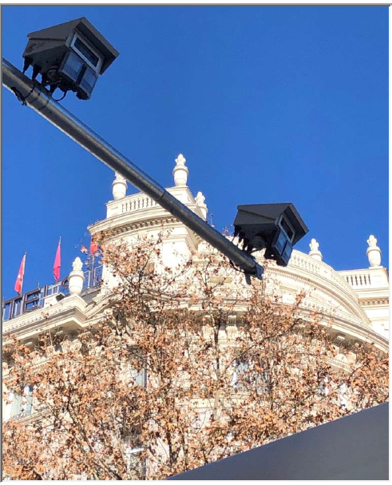
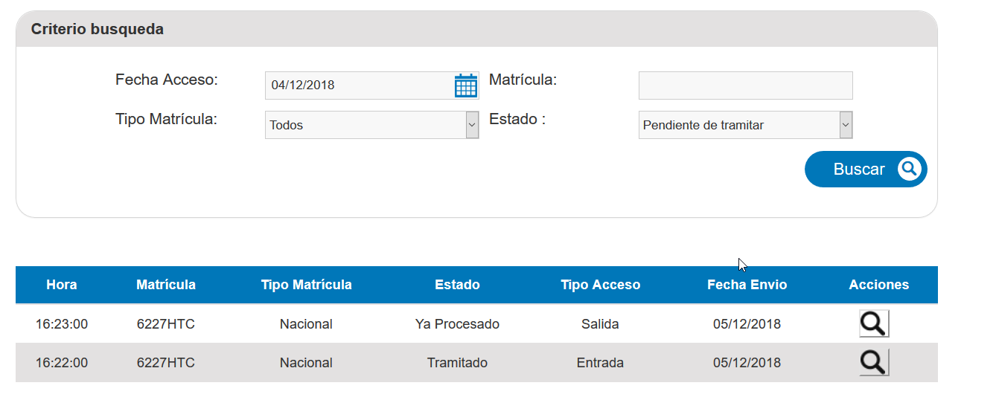
ZBE en Madrid. Plataforma de gestión de permisos de acceso
CANALES DE AUTORIZACIONES
El ciudadano puede gestionar a través de distintos canales sus autorizaciones:
  SEDE ELECTRONICA. INTERNET. 20 trámites disponibles
  LINEAMADRID. Servicio de atención telefónica 010.
  26 OFICINAS DE ATENCION CIUDADANA. Atención presencial
  OFICINA ESPECIALIZADA AYUNTAMIENTO. Atención presencial
  TWITTER.

Slide 12
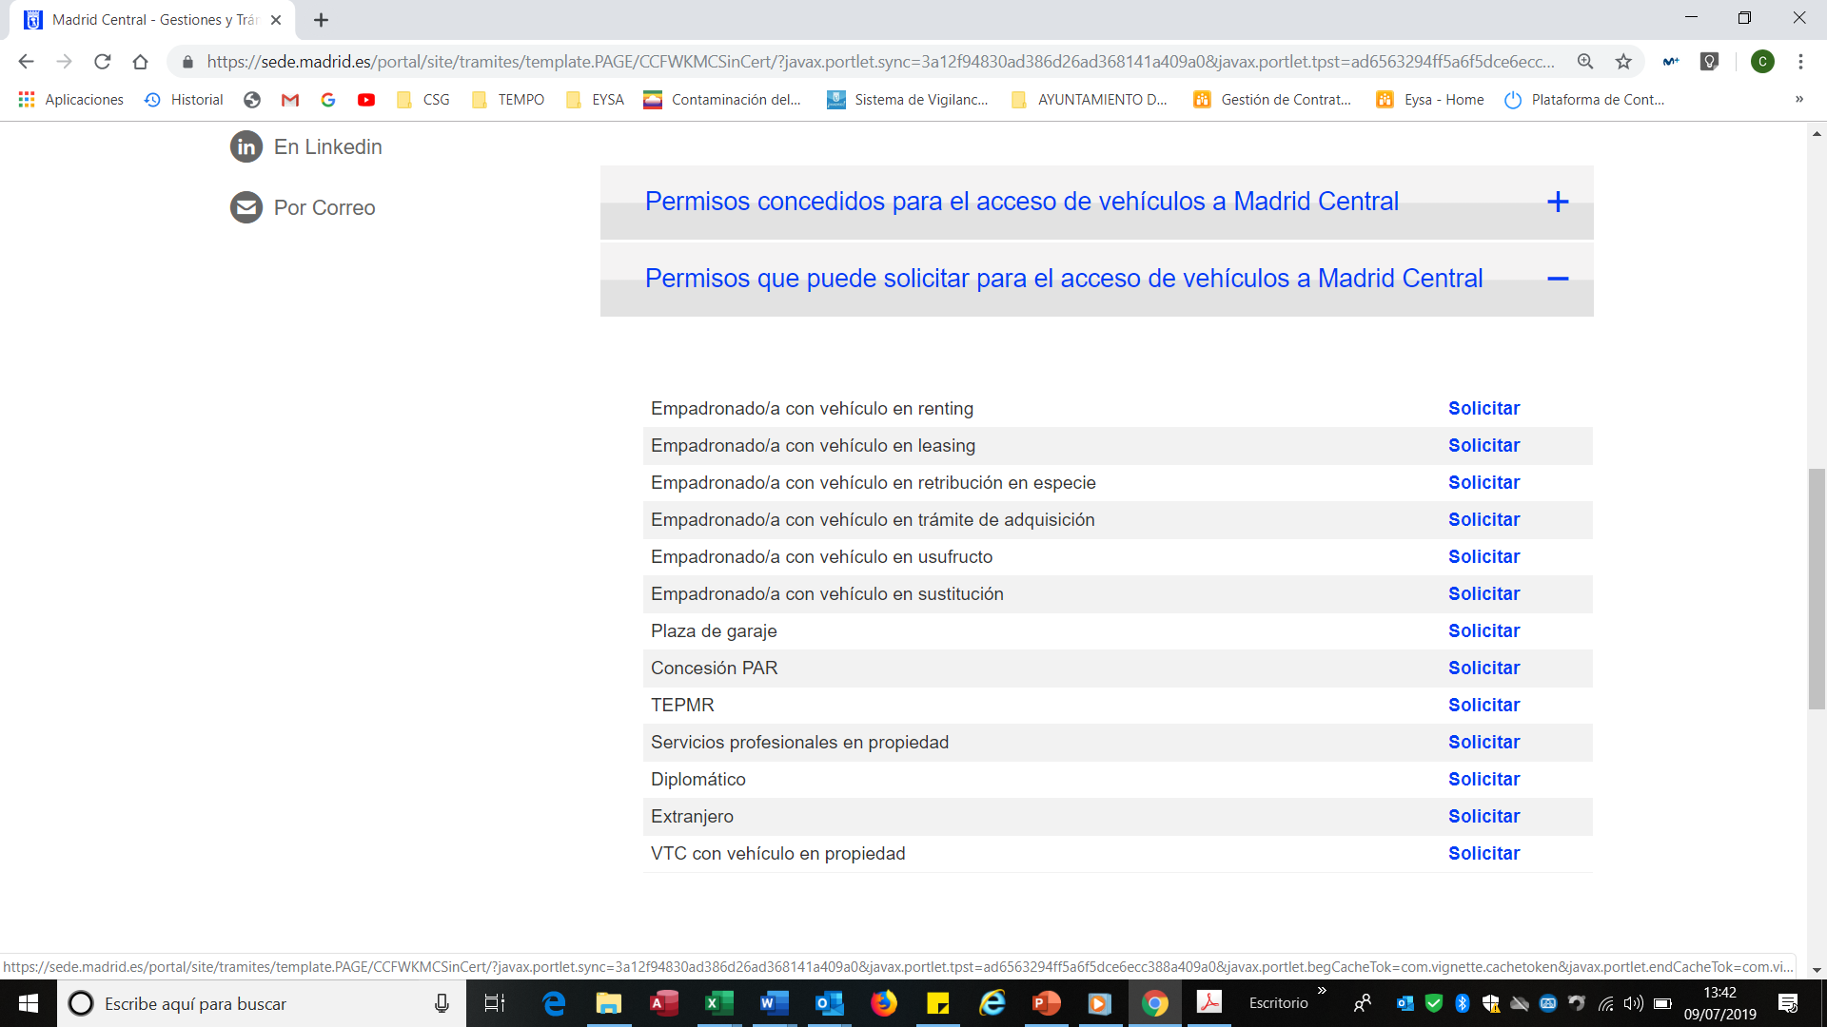
ZBE en Madrid. Plataforma de gestión de permisos de acceso
APLICACIONES DE GESTION DE AUTORIZACIONES
Las distintas aplicaciones de gestión de autorizaciones son las siguientes:
Aplicación de gestión de aparcamientos (acceso web)
  217 aparcamientos
  15.000 plazas
  Posibilidad de carga automatizada o manual.
  Sistemas de aviso de errores y falta de carga (controles volumétricos)
Aplicación de gestión de colectivos (acceso web)
  285 colectivos
  Posibilidad de permanentes y puntuales sometidas a cuotas
Sede electrónica del Ayuntamiento de Madrid:
  Más de 20 trámites disponibles
Aplicación intranet para la gestión de autorizaciones y solicitudes:
  Gestión de la totalidad de autorizados y permisos
  Utilizada 24 horas por los operarios de lineamadrid (+400)
  Gestión de cortes y desvíos
  Control de tránsitos
  Auditoría, tracking e informes

Slide 13
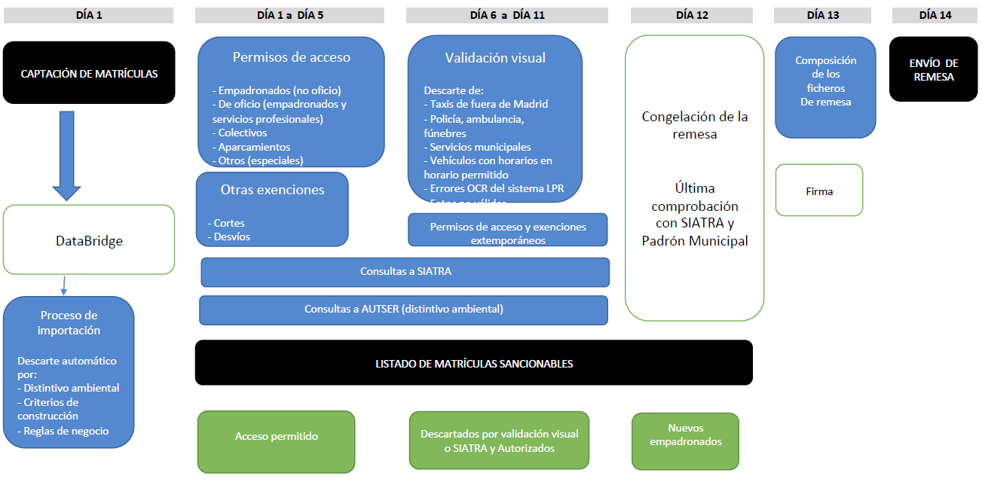
ZBE en Madrid. Plataforma de gestión de permisos de acceso
ESQUEMA DE PROCESOS

Slide 14
ZBE en Madrid. Protocolo Alta contaminación
PROTOCOLO DE MEDIDAS ANTE EPISODIOS POR ALTA CONTAMINACION POR DIOXIDO DE NITRÓGENO
Inicialmente aprobado en febrero de 2.015, se revisó en 2018.
Establece las medidas en relación con la circulación y estacionamiento de vehículos en distintos escenarios de superación de niveles de NO₂
En la zona de estacionamiento regulado, desde el escenario 2 no se permite el estacionamiento de vehículos a excepción de:
  Los residents en su barrio,
  Vehículos con distintivo ambiental cero emisiones o ECO
  Comerciales.
  Preaviso:
  Cuando dos estaciones cualesquiera de una misma zona superan, simultáneamente, 180 μg/m3 durante dos horas consecutivas, o tres estaciones cualesquiera de la red de vigilancia superan, simultáneamente, 180 μg/m3 durante tres horas consecutivas.
  Aviso:
  Cuando dos estaciones cualesquiera de una misma zona superan, simultáneamente, 200 μg/m3 durante dos horas consecutivas, o tres estaciones cualesquiera de la red de vigilancia superan, simultáneamente, 200 μg/m3 durante tres horas consecutivas.
  Alerta:
  Cuando en tres estaciones cualesquiera de una misma zona (o dos si se trata de la zona 4) se superan, simultáneamente, 400 μg/m3 durante tres horas consecutivas.

Slide 15
ZBE en Madrid. Protocolo Alta contaminación

Slide 16
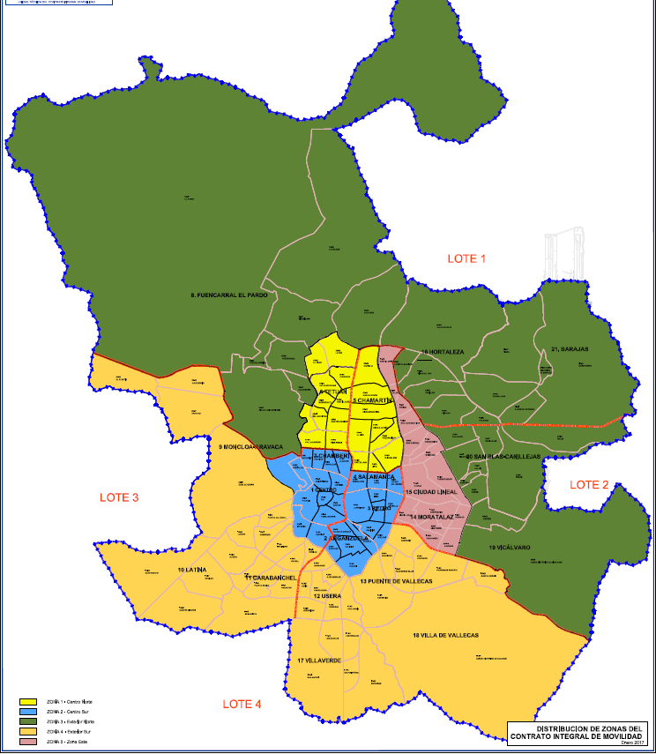
ZBE en Madrid. Contrato integral de movilidad C.I.M.
CONTRATO INTEGRAL DE MOVILIDAD DE LA CIUDAD DE MADRID
El 01/11/2013 entró en vigor el contrato integral de movilidad de la ciudad de Madrid (CIM).
El contrato agrupa los siguientes servicios:
  El servicio de estacionamiento regulado (SER), dirigido a la implantación, explotación, gestión, control, y mantenimiento del servicio de estacionamiento regulado en las vías públicas
  El servicio de control de accesos a áreas y vías restringidas (APR), dirigido a la gestión, control y mantenimiento del sistema de control de accesos a las áreas de prioridad residencial
  El servicio de señalización vial, dirigido a la gestión, control y mantenimiento de todas las instalaciones de señalización fija y especial, vertical y horizontal, así como de todas las instalaciones de placas identificativas de calles de Madrid.
  El servicio de bicicleta pública, dirigido a la implantación, explotación, gestión, control, y mantenimiento del servicio de alquiler de bicicleta pública
  El servicio de gestión de vallas, dirigido a la gestión, control, y mantenimiento del servicio de vallas en la ciudad.
  El Contrato Integral se reparte en 5 lotes con distinto ámbito geográfico para el estacionamiento regulado y
  la señalización y una sola zona para el control de accesos y la bicicleta pública:
  Lotes I y II. UTE DEVAS (SER, Señalización)
  Lotes III y IV. UTE MSM (SER, Señalización, control de accesos)
  Lote V. Bonopark (Bicicleta Pública y Vallas), cuya ámbito es toda la ciudad de Madrid
  Todos las aplicaciones y servidores del Contrato Integral residen en una plataforma única donde interactúan con los sistemas de información del IAM y los sistemas de calle de los distintos servicios

Slide 17
ZBE en Madrid. Contrato integral de movilidad C.I.M.
Ayuntamiento
Plataforma integral de Movilidad
ESTRUCTURA FUNCIONAL PLATAFORMA INTEGRAL DE MOVILIDAD
Aplicaciones municipales
Integración sistemas
Sistemas de Interacción con el Ciudadano
Usuarios (Uweb)
Carpeta ciudadano
SEDE ELECTRONICA
Apps Móviles
CRM Línea Madrid: 010 y OAC
Padrón (ePOB)
Base de datos ciudad (BDC)
Integración aplicaciones municipales
SER
Áreas Restringidas
Señalización
Bicicleta
Vallas
Cobros (GIIM / + TIL)
Gestión SER
Validación y remesado
Registro de expedientes
Gestión servicio
Gestión inventario
Taxi
Archivo Electrónico (Arche)
Gestión autorizaciones
Gestión autorizaciones
Ordenes de trabajo
Control explotación y flotas
Gestión actos y eventos
Mensajería
Parkings y colectivos
Inventario
DGT (SIATRA)
Multas
Dispositivos en la ciudad
Parquímetros y apps
Cámaras
Totems Bicicletas
PDAs controladores

Slide 18
ZONAS DE BAJAS EMISIONES EN MADRID
Marzo 2023

